Slide 1

武汉市交通运输局 武汉市财政局关于印发
《武汉长江中游航运中心航运航线补贴办法》的通知
武交规[2023]1号

Slide 2
一、工作目标
为加快推进长江中游航运中心建设，打造中部地区枢纽港，充分发挥市场主体积极性，着力巩固、拓展武汉城市外联通道，高效利用有限资金，强化我市现代航运特色品牌航线，促进我市航运业快速发展，持续保持航运竞争优势。

Slide 3

二、主要内容
做优出海航线
聚焦做优做强长江干线集装箱直达航线
支持开辟武汉至近洋国家（地区）直航航线
做大联运线路
支持发展集装箱多式联运
强化水水中转集装箱
做强中转航线
“武汉—岳阳—九江”中三角省际集装箱公共班轮
武汉至徐州、淮安等大运河港口的航线
武汉至徐州、淮安等大运河港口的航线
武汉各港区之间开行的集装箱短驳航线
做实上游航线
长江上游重庆、泸州等港口始发至武汉的航线

Slide 4

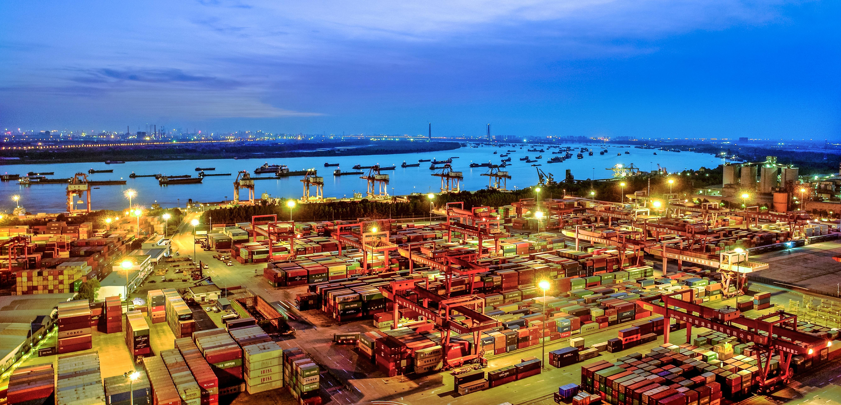
三、补贴时限
《补贴办法》自2023年1月1日起实施，有效期3年。

Slide 5
四、如何申请
为明确补贴资金标准和申领流程，规范监督管理，市交通运输局港航事业发展中心于5月9日，出台了《武汉长江中游航运中心航运航线补贴申报指南》，局官网同步进行公示。

